Slide 1
OverLoading
& OverRiding
Create by YJ

Slide 2
OverLoading?
동일명의 메서드 호출시에도
파라미터 참조하는 조건이
다르면, 다르게 정의가능!
같은 이름으로
다양한 기능 구현

Slide 3
OverRiding?
상속받은 클래스에서
부모클래스의 메서드를
재정의 할 수 있음
부모클래스와
다르게 사용함
단, 리턴타입, 파라미터
가 동일하여야 함

Slide 4

포켓몬 검색기능을
만들어 피카츄를
Search 해보자 !!

Slide 5
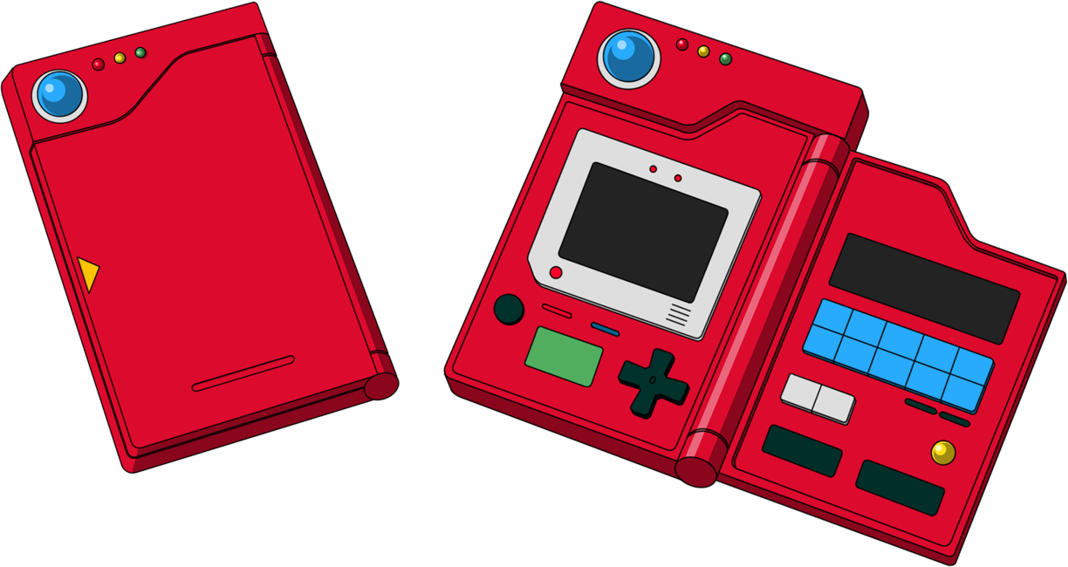
이곳에 검색할
data 를 전달한다.

Slide 6

결론은 사용자 마음 !
사용자에 따라 입력값이 상이하다.
사용자는 무엇을
입력하는가?!
피카츄 ?
포켓몬 번호 25?
노란 귀여운 쥐 ??

Slide 7
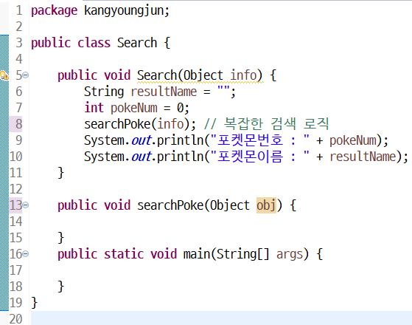
검색은 엄청 복잡하다.
만들수 있을리가 없다.

Slide 8
만약에 만약에...
만들었다??
OverLoading 없이
개별 메서드로만!

Slide 9
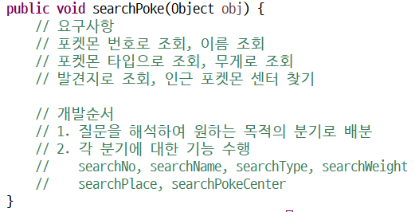
구조, 복잡할수록
타인이 기능 파악하고
사용하기가 어려움 .

Slide 10
그래서 동일속성 기능의
이름을 하나로 묶어주는 ...
OverLoading

Slide 11
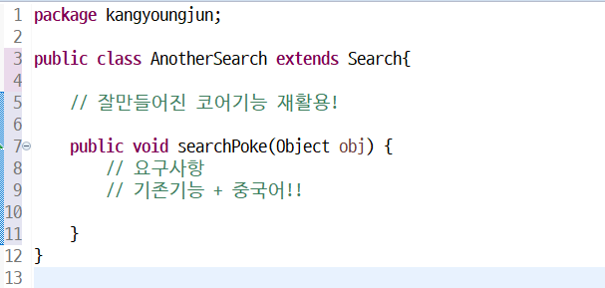
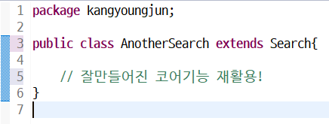
잘 만들어서 159 개국에
재판매 하려고 하면?!
OverRiding
코드 재활용을 위한 상속
그리고 현지화를 위한 재정의

Slide 12
The End

